Slide 1
1.2
AI AGENT 全栈工程师训练营
1-2 · Streaming 流式输出
LLM API、Prompt 与结构化输出
AEP
Agent Engineering Platform · v1.3 · 审计 9.4/10 · 125 测试
AI Agent 训练营 · 教研室

Slide 2
本章目录
7 个知识模块 · 含实测数据图表与代码走查
01
讲次 1-1 · 能力模型与 LLM API 基础
05
本章小结
02
讲次 1-2 · Streaming 流式输出
06
Lab1 验收清单
03
讲次 1-3 · Prompt Engineering
07
下一章预告
04
讲次 1-4 · 结构化输出与 LLM Gateway
教研室内部课件 · 讲次 02 · 1-2 · Streaming 流式
第1章 · 2/30

Slide 3
讲次 1-2 · Streaming 流式输出
LECTURE 01 / 01
教研室内部课件 · 讲次 02 · 1-2 · Streaming 流式

Slide 4
为什么必须流式
第1章
推理延迟秒级起步,长输出数十秒
1
串行等待:用户盯着白屏离开
2
流式:首字延迟 <1s,体验质变
3
附加收益:用户可提前取消省 Token
4
教研室内部课件 · 讲次 02 · 1-2 · Streaming 流式
第1章 · 4/30

Slide 5
SSE 协议本质
第1章
HTTP 长连接 + 文本事件流
1
帧格式:data: {json}\n\n
2
结束标记:data: [DONE]
3
单向服务端推送,浏览器原生支持
4
▶ 比 WebSocket 轻,够用就是最好
教研室内部课件 · 讲次 02 · 1-2 · Streaming 流式
第1章 · 5/30

Slide 6
SSE 打字机实测输出
terminal — 平台实测
$ curl -N -X POST :8000/v1/chat/completions
data: {"delta": "worl", "usage": null}
data: {"delta": "d, f", "usage": null}
data: {"delta": "rom ", "usage": null}
data: {"delta": "", "usage": {"total_tokens": 626}}
data: [DONE]
# 末帧强制携带 usage → 成本留痕数据源
教研室内部课件 · 讲次 02 · 1-2 · Streaming 流式
第1章 · 6/30

Slide 7
FastAPI 流式转发
第1章
StreamingResponse 包装 async 生成器
1
media_type=text/event-stream
2
逐块转发,不做全量缓冲
3
▶ 代码:api/app.py 的 sse() 生成器
教研室内部课件 · 讲次 02 · 1-2 · Streaming 流式
第1章 · 7/30

Slide 8
前端/CLI 消费
第1章
浏览器:EventSource 或 fetch 流读取
1
CLI:逐块 print 实现打字机效果
2
每帧 JSON:delta 增量 + 末帧 usage
3
▶ 平台实测:curl -N 可见打字机输出
教研室内部课件 · 讲次 02 · 1-2 · Streaming 流式
第1章 · 8/30

Slide 9
打字机渲染管线->收到 delta 帧->追加缓冲->节流上屏(16ms)->usage 帧更新计数->[DONE] 收尾
1
note=直接逐帧 DOM 更新会卡:节流是前端必修课
教研室内部课件 · 讲次 02 · 1-2 · Streaming 流式
第1章 · 9/30

Slide 10
中断与取消
第1章
用户点击停止 → 关闭连接
1
服务端检测写失败即终止推理
2
省下的是真金白银的 Token
3
▶ 取消也必须留痕:用量已产生部分
教研室内部课件 · 讲次 02 · 1-2 · Streaming 流式
第1章 · 10/30

Slide 11
流式会话状态
streaming
网络抖动
paused
自动重连
[DONE]
超时
done
cancelled
教研室内部课件 · 讲次 02 · 1-2 · Streaming 流式
第1章 · 11/30

Slide 12
流式异常处理
第1章
网络抖动:连接中断而非报错
1
限流:可能在流中途触发
2
策略:已收内容保留 + 提示重试
3
禁止整段重流造成双倍计费
4
教研室内部课件 · 讲次 02 · 1-2 · Streaming 流式
第1章 · 12/30

Slide 13
长文本断点保存
第1章
会话断开 → 丢弃还是续传?
1
方案:持久化已生成内容+序列号
2
恢复:从断点继续生成
3
本平台:任务摘要即恢复锚点
4
▶ 断点续传是长文任务的刚需
教研室内部课件 · 讲次 02 · 1-2 · Streaming 流式
第1章 · 13/30

Slide 14
踩坑:缓冲毁掉流式
第1章
反向代理默认缓冲响应体
1
现象:打字机变成"憋大招"
2
修复:nginx 加 X-Accel-Buffering: no
3
自检:curl 必须逐块可见
4
教研室内部课件 · 讲次 02 · 1-2 · Streaming 流式
第1章 · 14/30

Slide 15
踩坑:SSE 帧粘包
第1章
两帧数据连在同一个 chunk 里
1
解析器按 \n\n 切分才能还原
2
修复:跨 chunk 维护行缓冲
3
▶ 协议细节在集成测试里暴露
教研室内部课件 · 讲次 02 · 1-2 · Streaming 流式
第1章 · 15/30

Slide 16
优化:流式下的成本留痕
第1章
usage 在流结束后才有(上游行为)
1
平台方案:末帧强制携带 usage
2
上游不带时按内容长度合成
3
▶ 没有留痕,成本治理无从谈起
教研室内部课件 · 讲次 02 · 1-2 · Streaming 流式
第1章 · 16/30

Slide 17
优化:首字延迟 P95
第1章
指标:time-to-first-token
1
优化:路由到近机房/更快模型
2
优化:短 system prompt 优先命中缓存
3
▶ TTFT 是流式体验的北极星
教研室内部课件 · 讲次 02 · 1-2 · Streaming 流式
第1章 · 17/30

Slide 18
GraphQL 与流式的分工
第1章
GraphQL:聚合查询面(任务/报表)
1
SSE:LLM 流式响应专用通道
2
两者共存于同一 FastAPI 应用
3
▶ 平台 /graphql 与 /v1/chat/completions
教研室内部课件 · 讲次 02 · 1-2 · Streaming 流式
第1章 · 18/30

Slide 19
1-2 自测
第1章
教研室内部课件 · 讲次 02 · 1-2 · Streaming 流式
第1章 · 19/30

Slide 20
SSE 帧结构图解
第1章
事件三要素:event/data/id
1
最简实现只用 data 行
2
空行分隔帧,双换行必须保留
3
▶ 自己抓包看一次胜过十页文档
教研室内部课件 · 讲次 02 · 1-2 · Streaming 流式
第1章 · 20/30

Slide 21
SSE 客户端解析流(防粘包)->收 TCP chunk->行缓冲累积->按空行切帧->校验 data: 前缀->JSON 解析->分发渲染
1
note=跨 chunk 半帧是常见坑:必须缓冲
教研室内部课件 · 讲次 02 · 1-2 · Streaming 流式
第1章 · 21/30

Slide 22
客户端重连语义
第1章
EventSource 断线自动重连
1
服务端需幂等:避免重复生成
2
会话标识绑定生成任务
3
▶ 重连风暴要做退避
教研室内部课件 · 讲次 02 · 1-2 · Streaming 流式
第1章 · 22/30

Slide 23
断点续传 Last-Event-ID
第1章
客户端带着最后收到的 id 重连
1
服务端从断点继续推送
2
平台映射:任务摘要做恢复锚点
3
教研室内部课件 · 讲次 02 · 1-2 · Streaming 流式
第1章 · 23/30

Slide 24
断线重连时序
Client
API
生成器
1. 流式中断
2. 生成暂停(用量已记)
3. 重连+Last-Event-ID
4. 从断点续推
5. 剩余帧+usage
教研室内部课件 · 讲次 02 · 1-2 · Streaming 流式
第1章 · 24/30

Slide 25
应用:长文写作流水线
第1章
大纲流式确认 → 分节生成
1
每节独立可取消可重写
2
全文状态持久化支撑恢复
3
教研室内部课件 · 讲次 02 · 1-2 · Streaming 流式
第1章 · 25/30

Slide 26
踩坑:取消后的资源泄漏
第1章
客户端断开,生成器未感知
1
后台推理继续烧 Token
2
修复:请求取消事件联动 Abort
3
自检:取消后 usage 停止增长
4
教研室内部课件 · 讲次 02 · 1-2 · Streaming 流式
第1章 · 26/30

Slide 27
优化:分块大小调优
第1章
块太小:帧开销大,吞吐低
1
块太大:打字机卡顿
2
经验:按句/按 16~32 字符切块
3
▶ 平台 MockProvider 块长可配置
教研室内部课件 · 讲次 02 · 1-2 · Streaming 流式
第1章 · 27/30

Slide 28
优化:多模型流式聚合
第1章
同题并发两模型,取先到流
1
差异过大时触发仲裁
2
成本翻倍,仅关键路径使用
3
▶ 对冲是尾延迟优化手段
教研室内部课件 · 讲次 02 · 1-2 · Streaming 流式
第1章 · 28/30

Slide 29
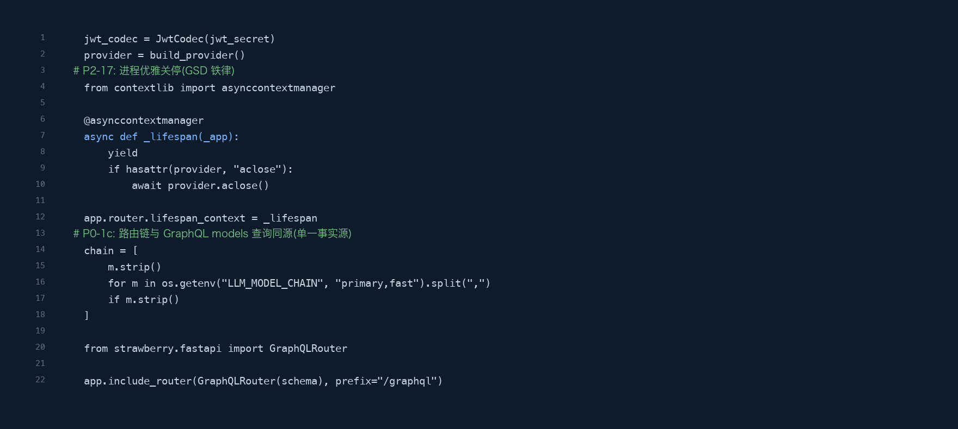
SSE 逐块转发(平台实测打字机) · src/agent_platform/api/app.py:150-172
教研室内部课件 · 讲次 02 · 1-2 · Streaming 流式
第1章 · 29/30

Slide 30
自测 · Streaming
Q1
SSE 与 WebSocket 选型依据?
Q2
流式中途限流,已生成内容怎么处理?
Q3
为什么代理层会毁掉打字机效果?
Q4
TTFT 为什么比总时长更重要?
教研室内部课件 · 讲次 02 · 1-2 · Streaming 流式
第1章 · 30/30

